Slide 1
Вспомогательные режимы работы

Slide 2
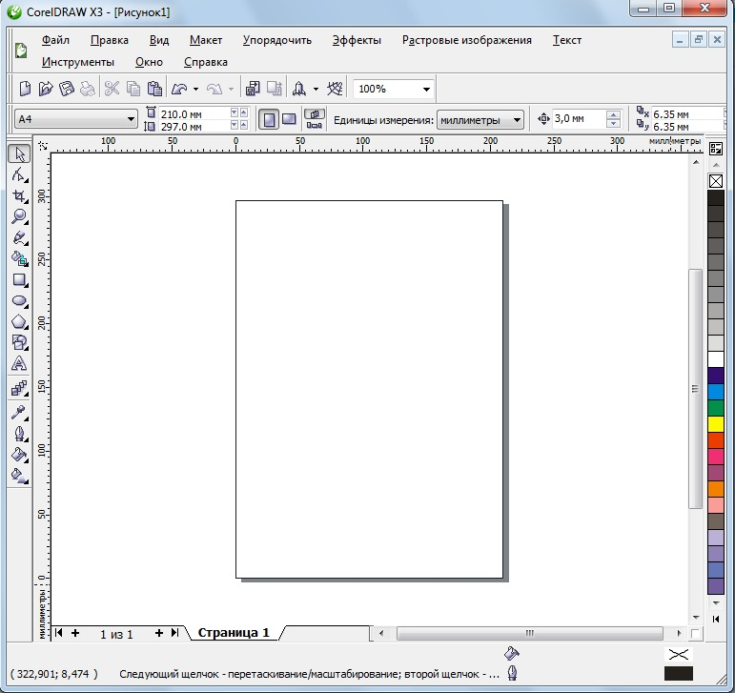
Линейки

Slide 3
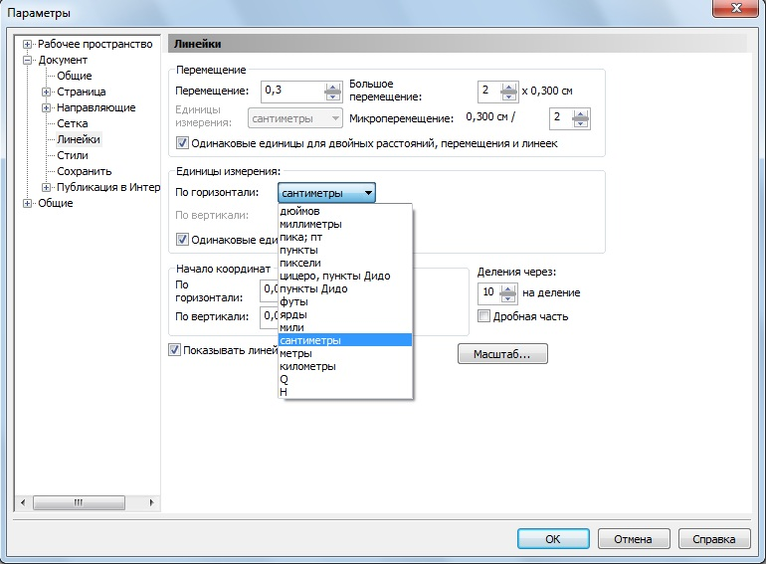
Линейки

Slide 4
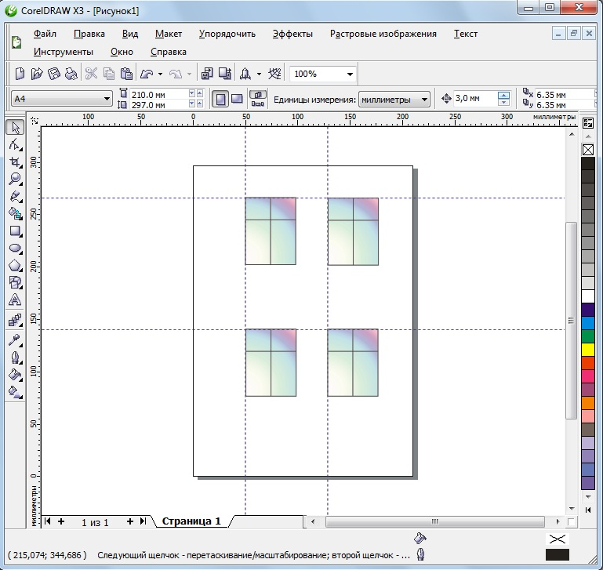
Направляющие

Slide 5
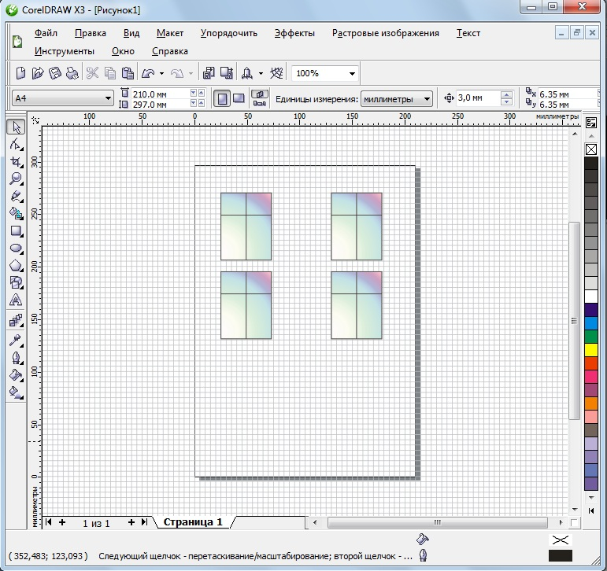
Сетка

Slide 6
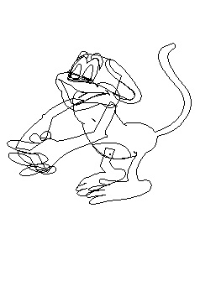
Режим отображения документа
Обычный
каркас

Slide 7
Режим отображения документа
черновой
расширенный

Slide 8
Домашнее задание
§4.5 стр.88-93 прочитать.
Устно отв. на вопр. стр.93

